Slide 1


Wolontariat

Slide 2
WOLONTARIAT
to dobrowolna, bezpłatna, świadoma praca na rzecz innych lub całego społeczeństwa, wykraczająca poza związki rodzinno – koleżeńsko – przyjacielskie.

Slide 3

WOLONTARIUSZ
to osoba dobrowolnie i
bezpłatnie
pomagająca
innym

Slide 4
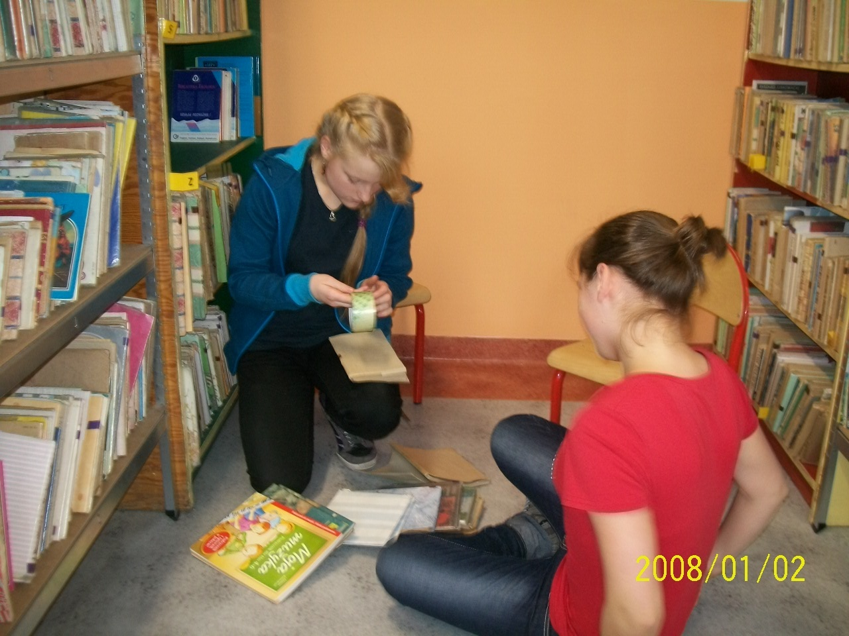
Pomoc w bibliotece ☺
Każdy rodzaj pomocy jest ważny więc postanowiłyśmy wesprzeć panią bibliotekarkę i posklejać zniszczone książki.

Slide 5
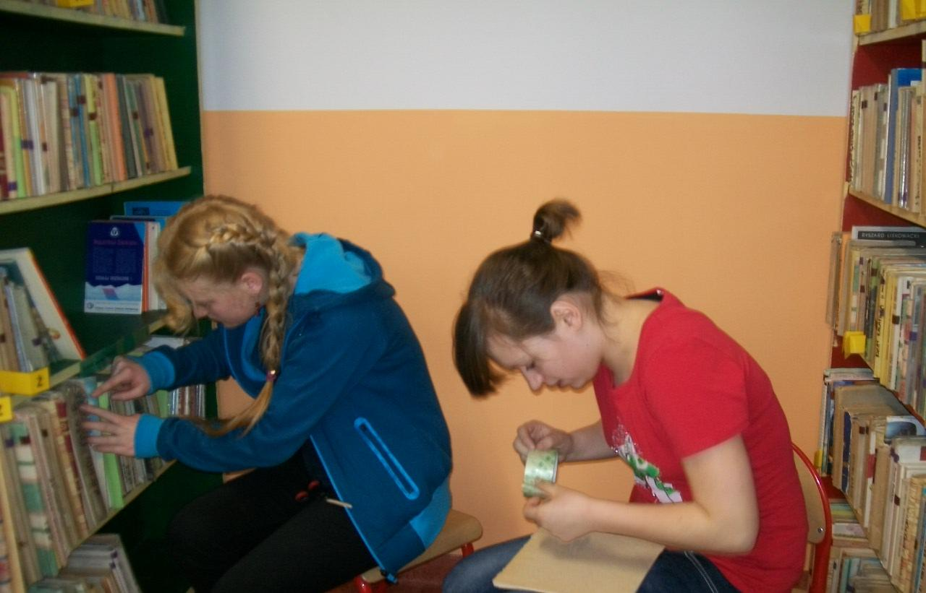

Slide 6
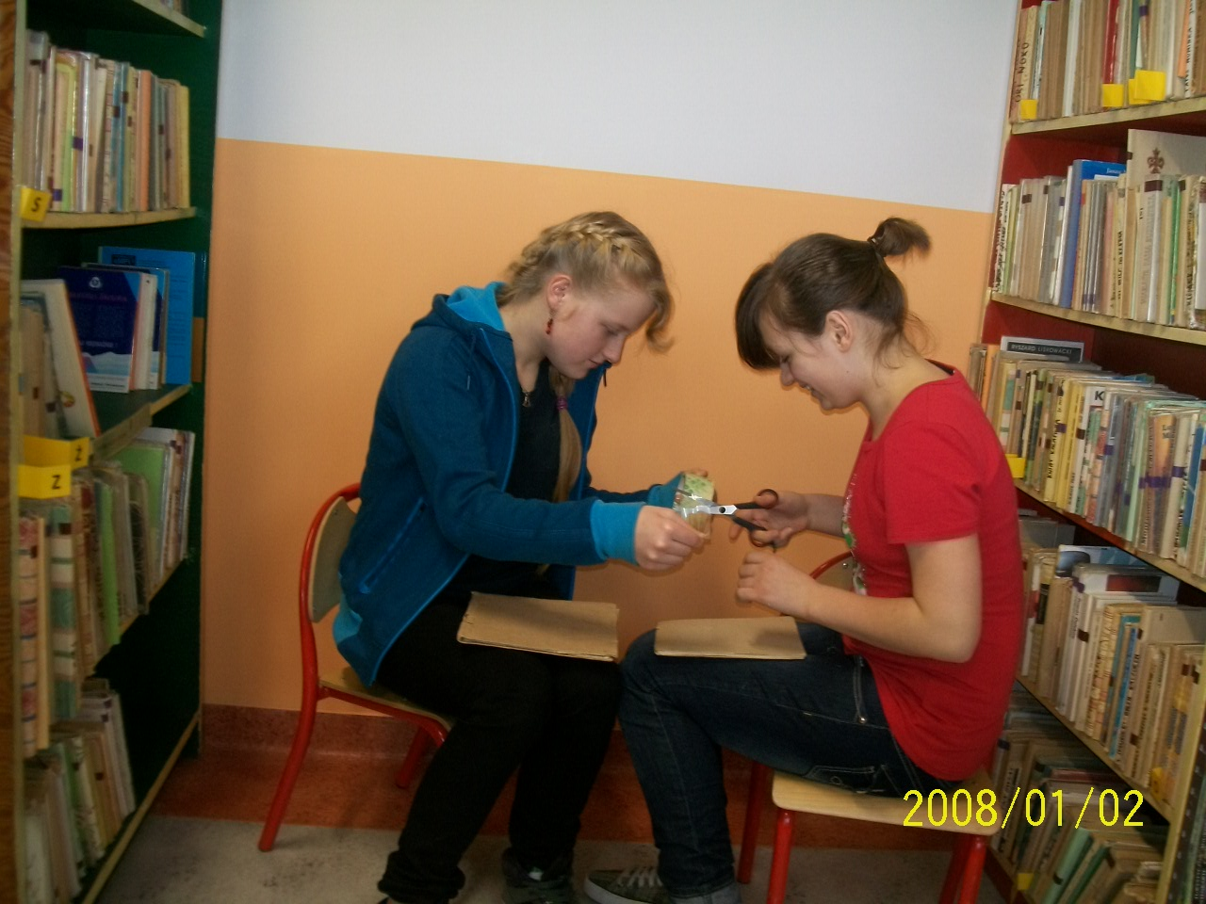

Slide 7
Spotkanie z przedszkolakami ☺
Zorganizowałyśmy spotkanie z najmłodszymi uczniami naszej szkoły. Naszym celem było uświadomienie im jak ważne jest pomaganie innym. Dzieci narysowały obrazki mówiące o tym jak one mogą pomagać. Przeprowadziłyśmy krótkie wywiady z niektórymi dziećmi. Prace znajdują się na gazetce w dużej szkole.

Slide 8
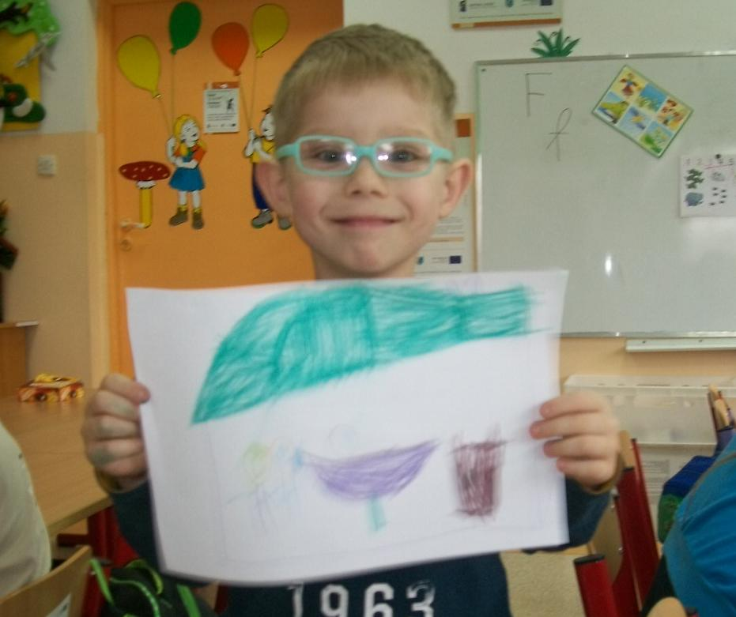

Slide 9
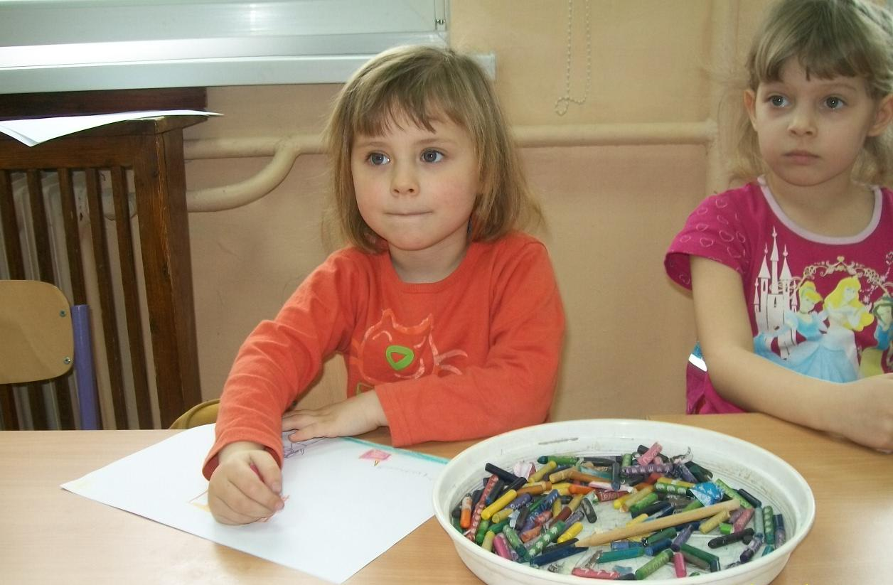

Slide 10
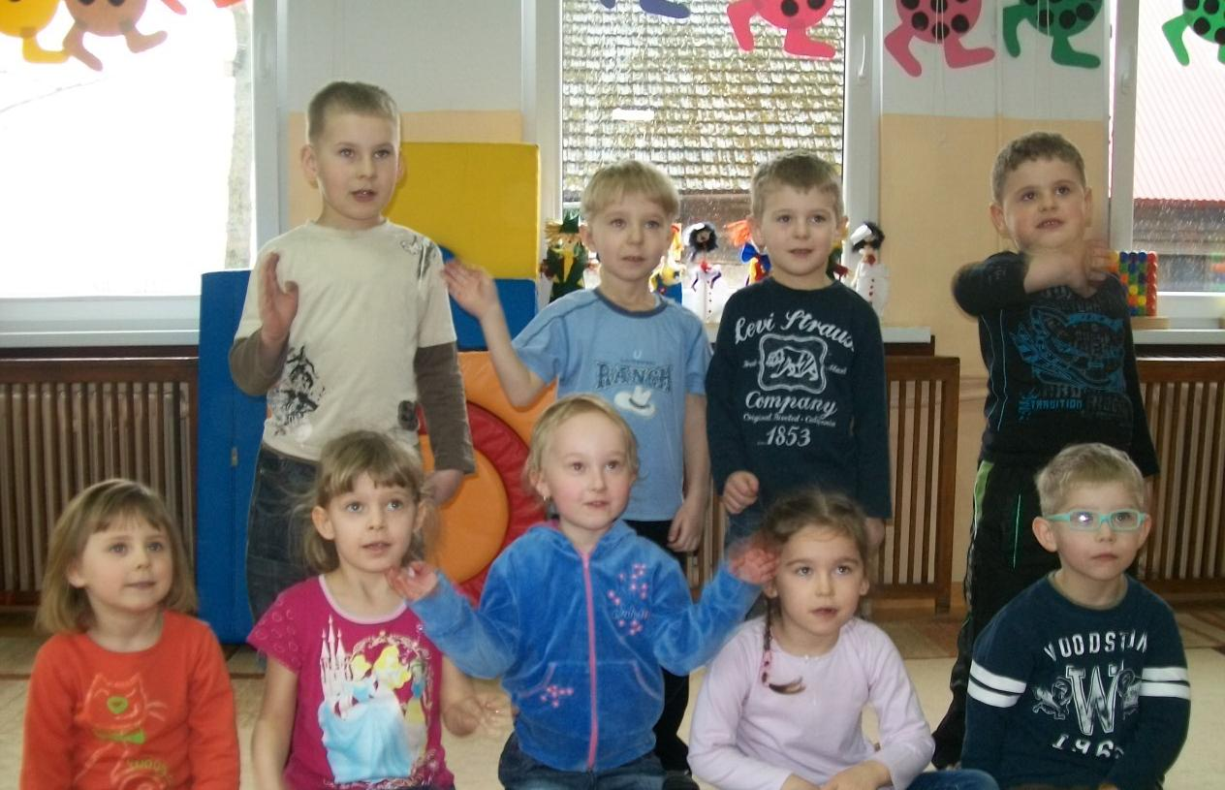

Slide 11
Spotkanie z książką ☺
Zorganizowałyśmy czytanie książek w przedszkolu. Dzieciom bardzo spodobał się nasz pomysł.

Slide 12
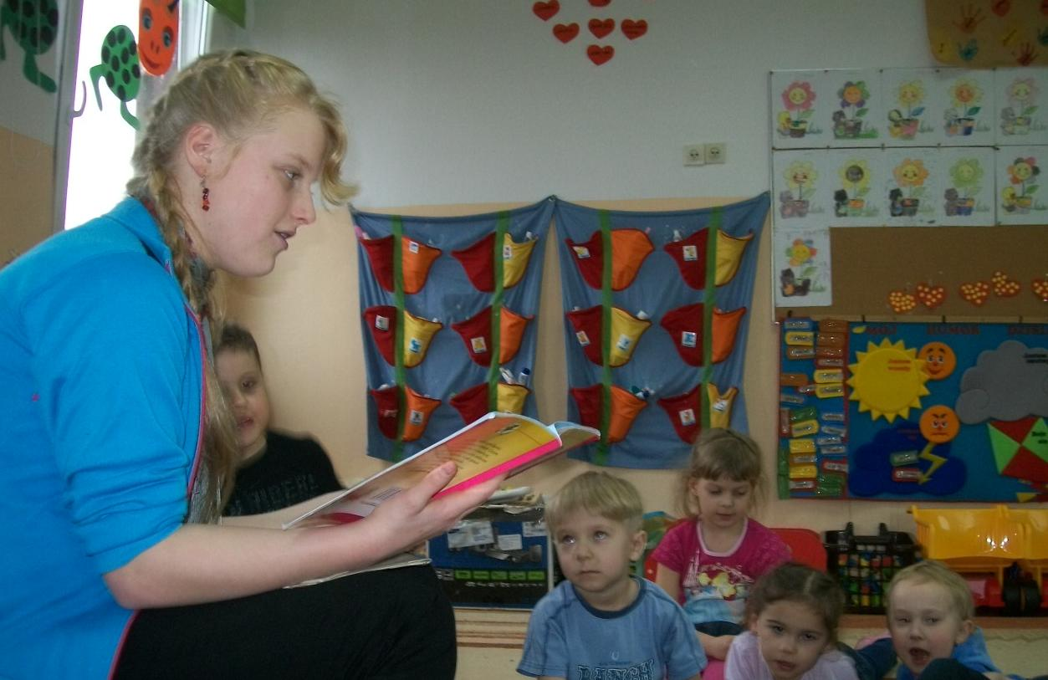

Slide 13
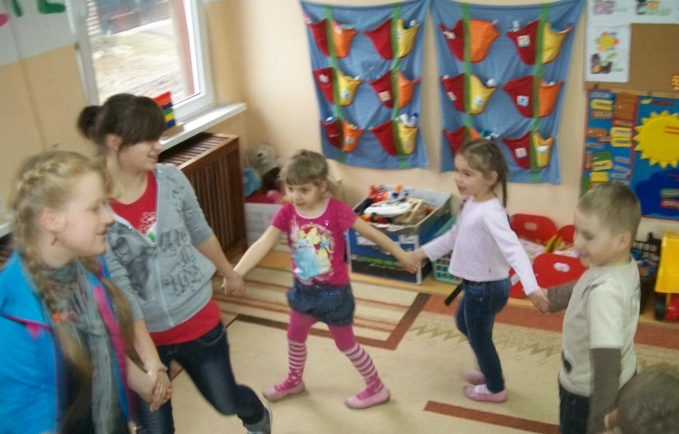
ZABAWA!!!

Slide 14
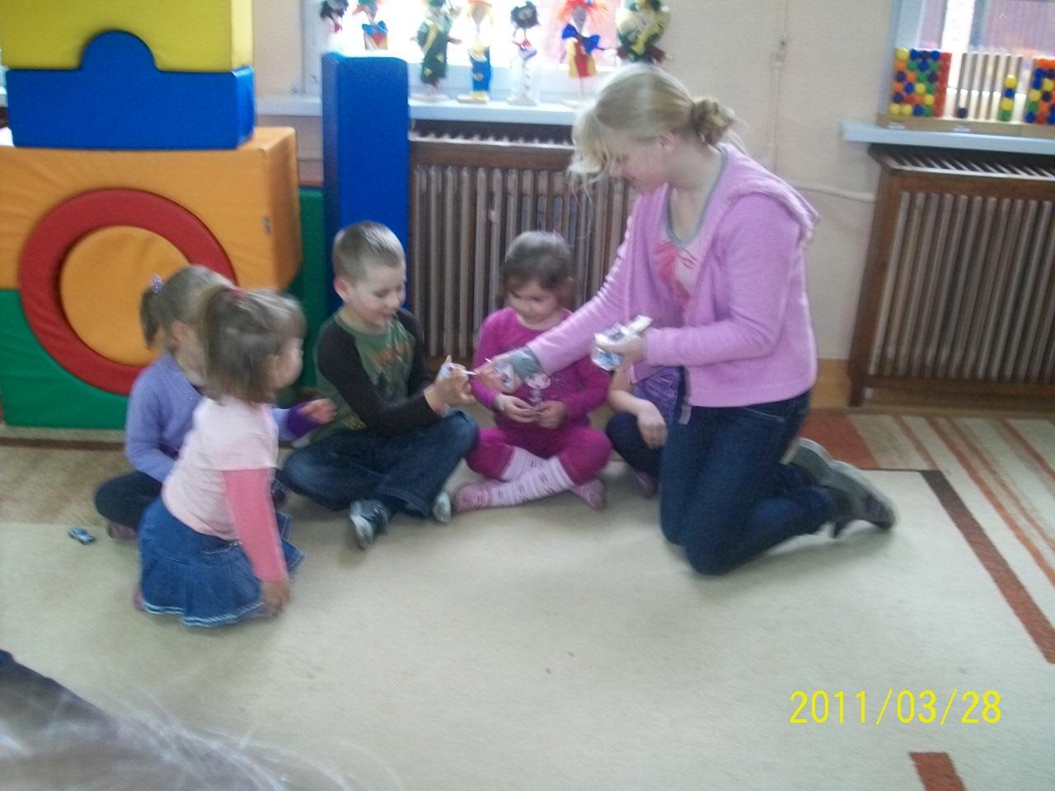
ROZDAJEMY LIZACZKI ☺

Slide 15
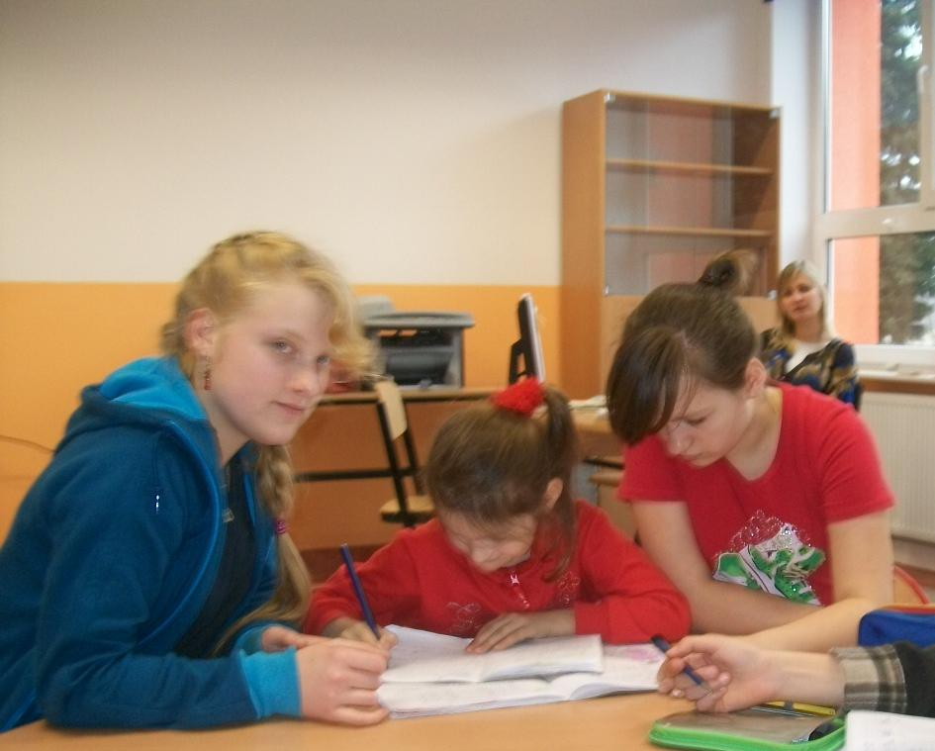
POMOC W ODRABIANIU PRACY DOMOWEJ ☺

Slide 16
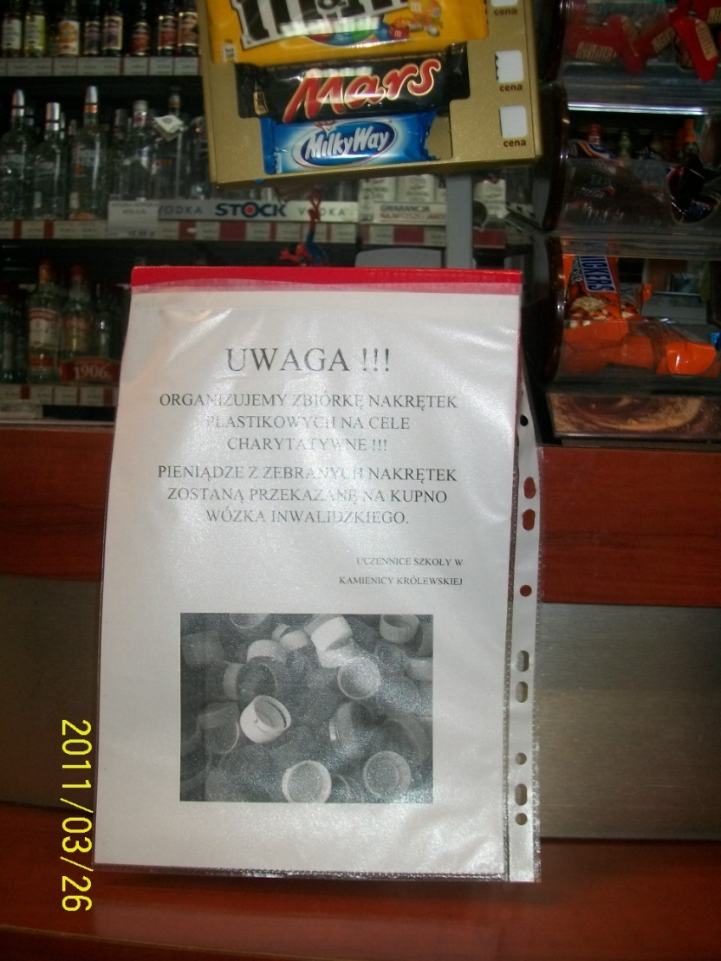
Rozpowszechniłyśmy akcję „nakrętka”.
W sklepach spożywczych wywiesiłyśmy kartki z informacjami o zbieraniu plastikowych nakrętek. Postawiłyśmy tam również kartony do wrzucania nakrętek.

Slide 17
Ankieta
Wśród 25 osób z naszej szkoły, przeprowadziłyśmy ankietę, której wyniki przedstawimy w kolejnych slajdach.

Slide 18
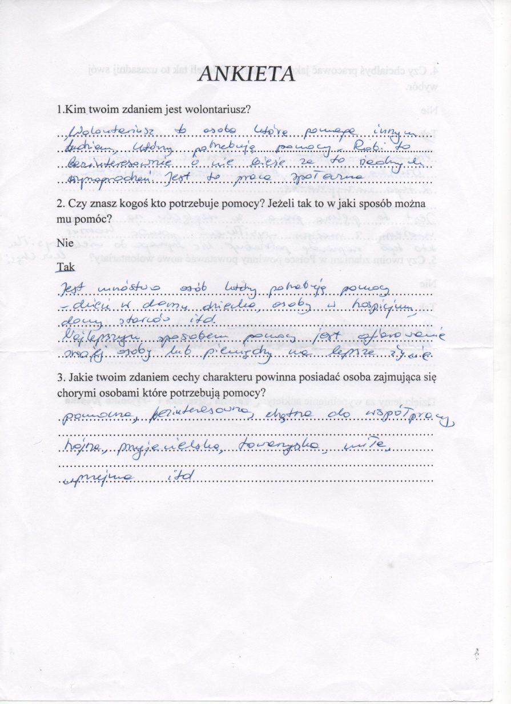
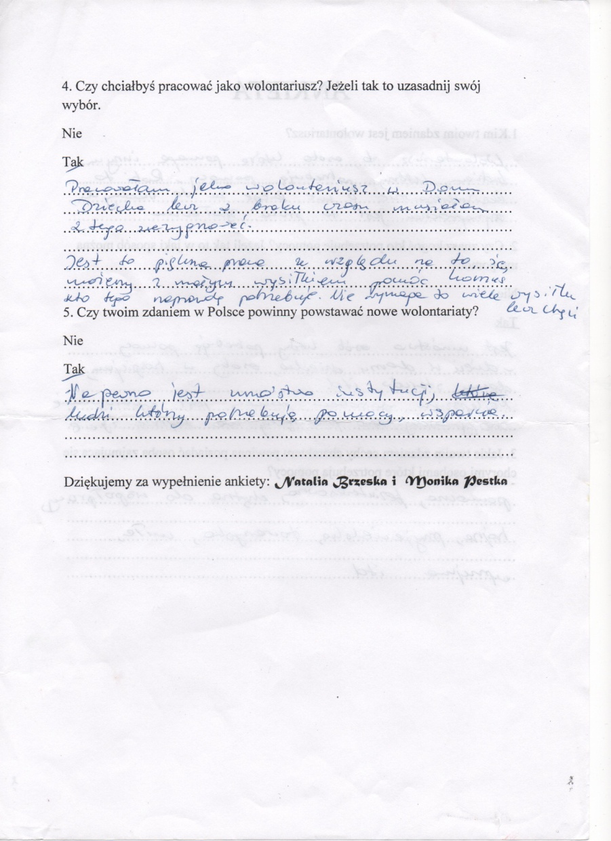
Kilka naszych ankiet

Slide 19
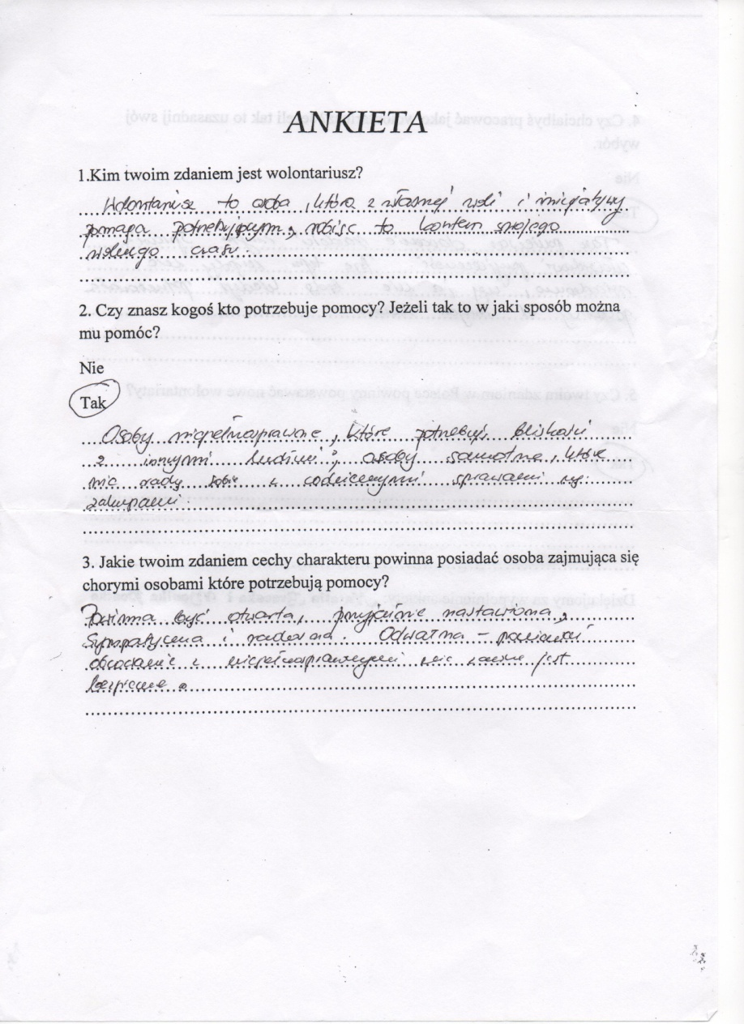
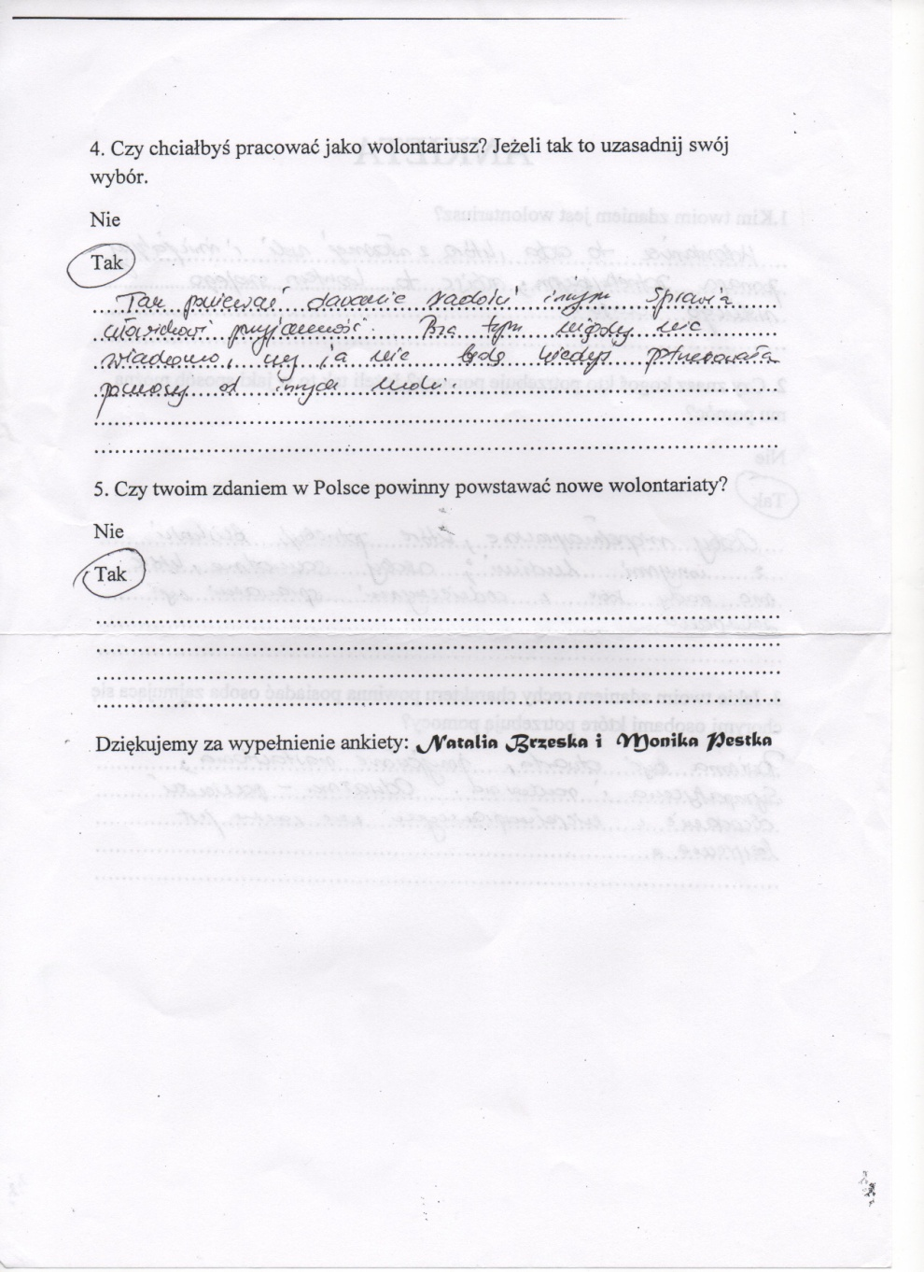

Slide 20
Pytanie 1

Slide 21
Pytanie 2

Slide 22
Pytanie 3

Slide 23
Pytanie 4

Slide 24
Pytanie 5

Slide 25
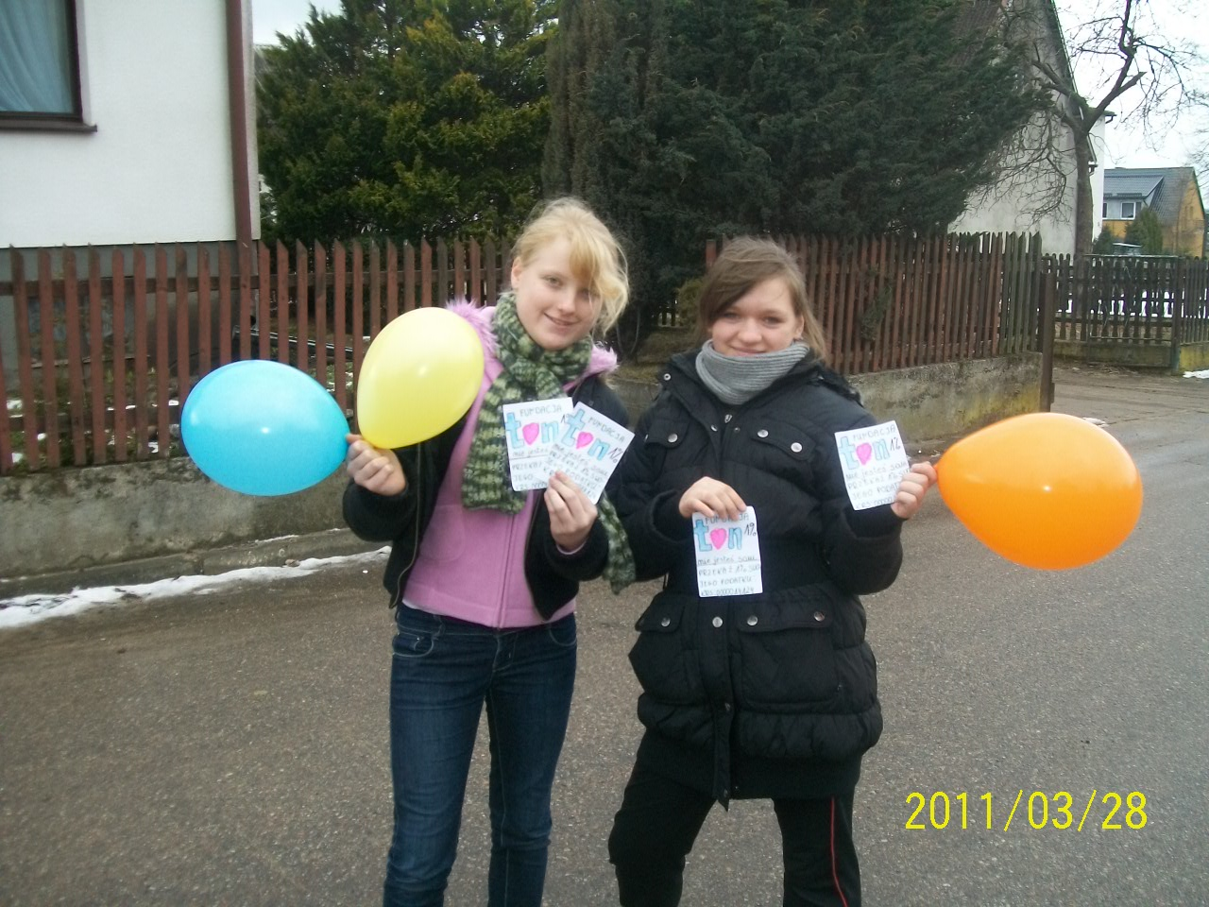
W naszej miejscowości rozdawałyśmy ulotki o akcji charytatywnej do ulotki załączyłyśmy balonik

Slide 26
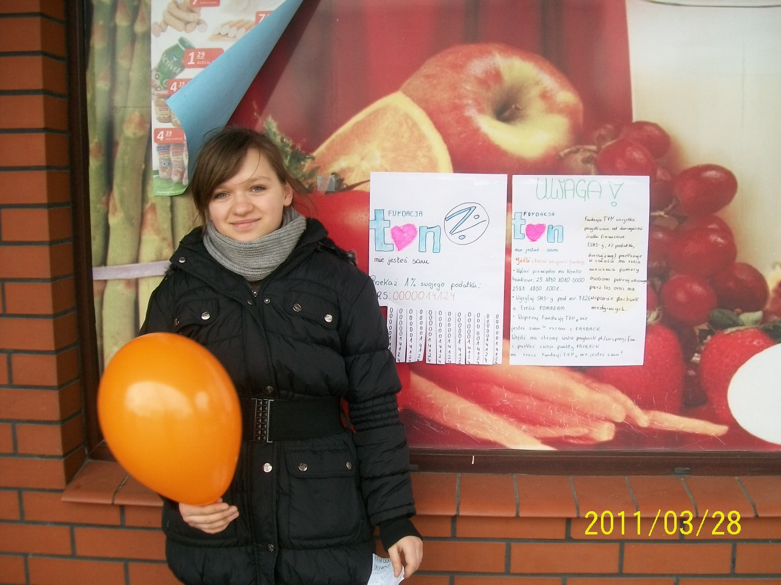
ROZPOWSZECHNIŁYŚMY AKCJĘ FUNDACJI TVN „Nie jesteś sam”
W sklepach spożywczych:

Slide 27
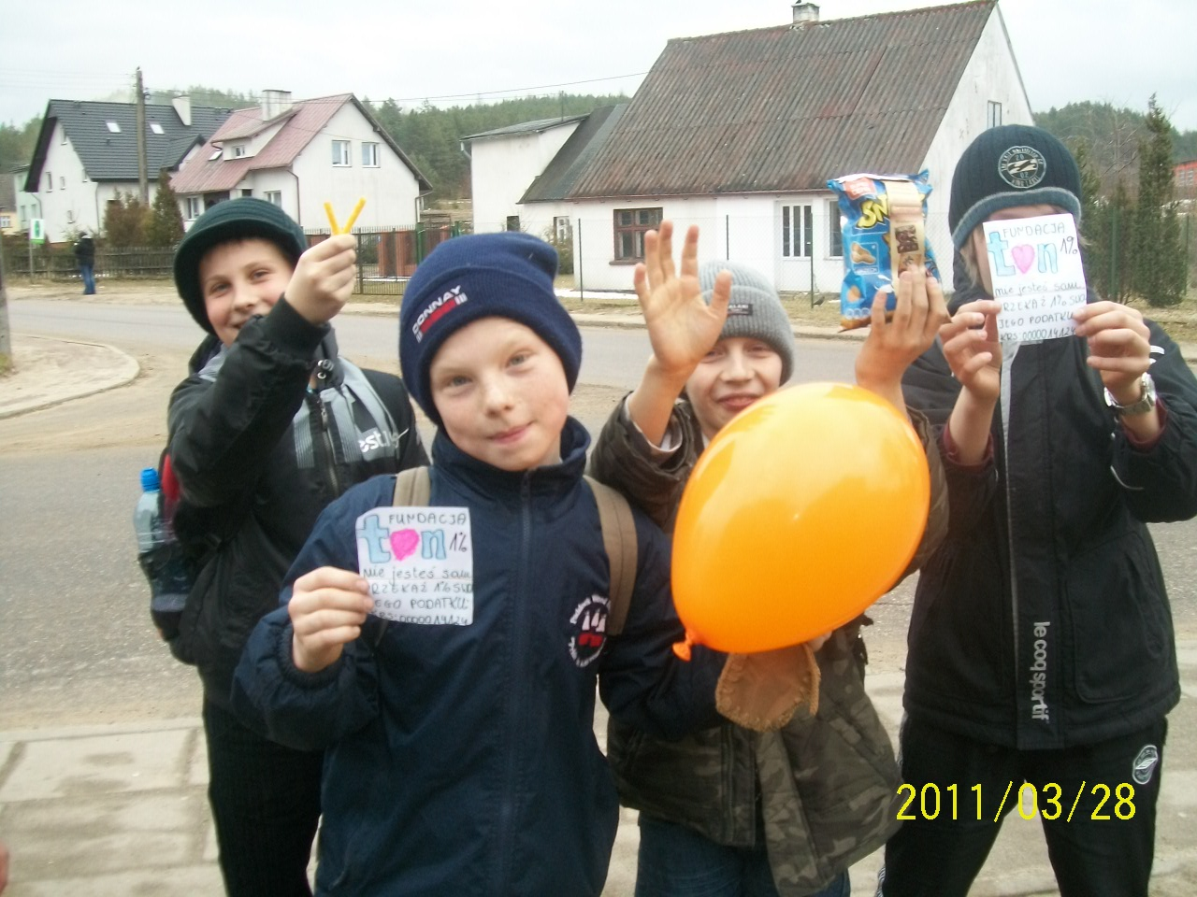

Slide 28
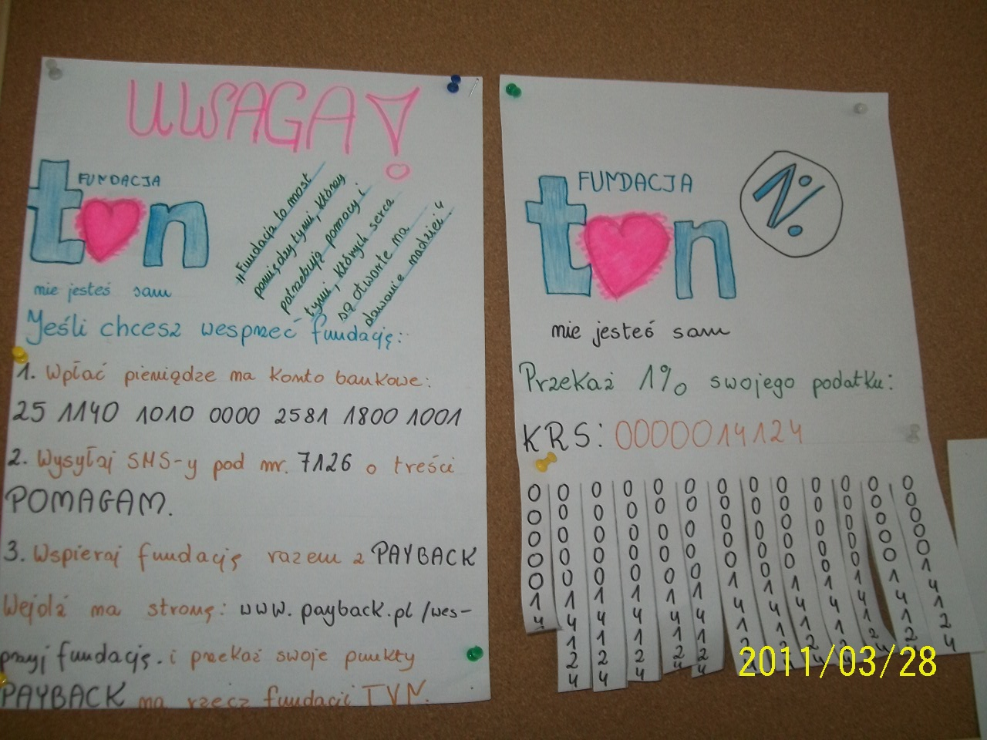
W naszej szkole:

Slide 29
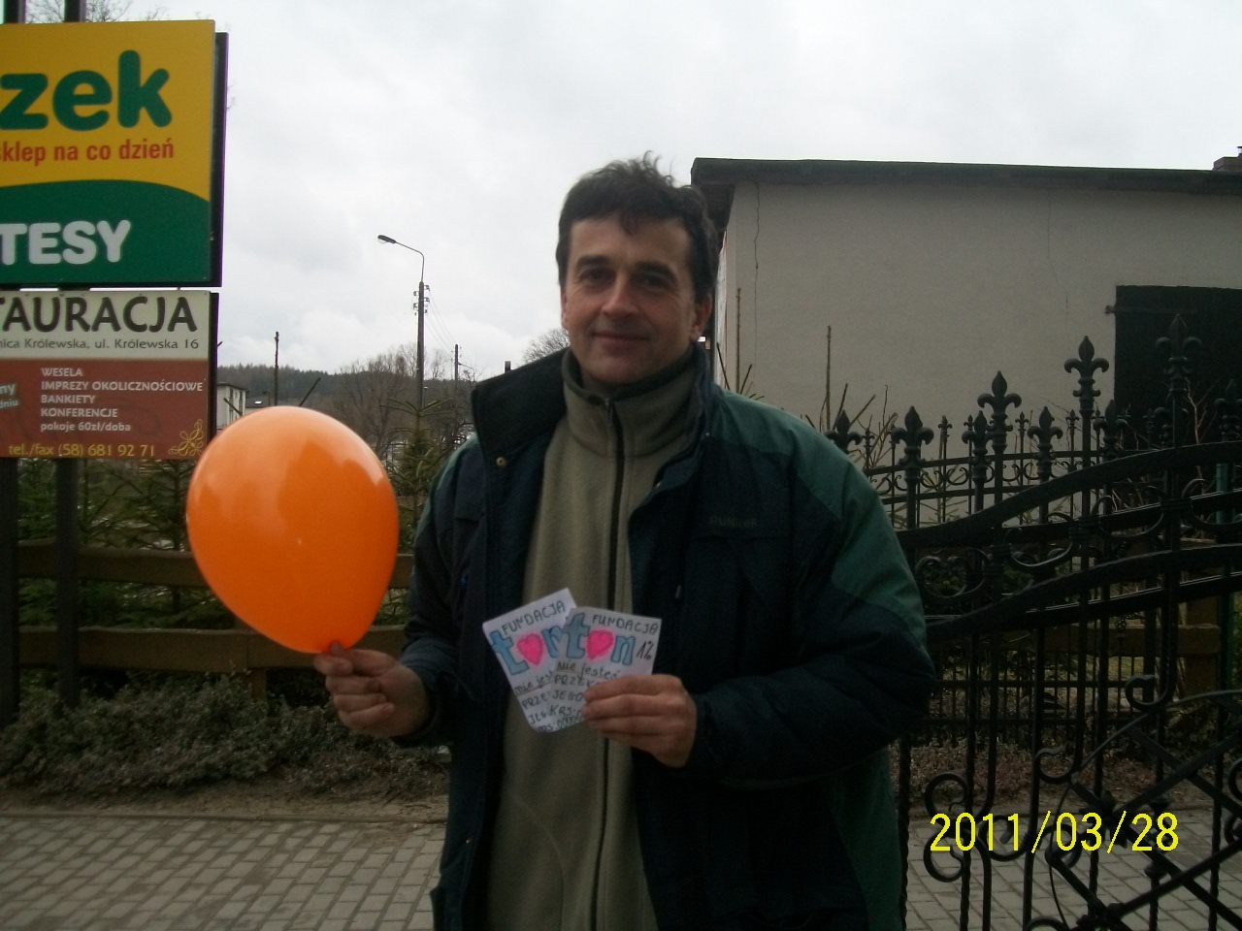

Slide 30
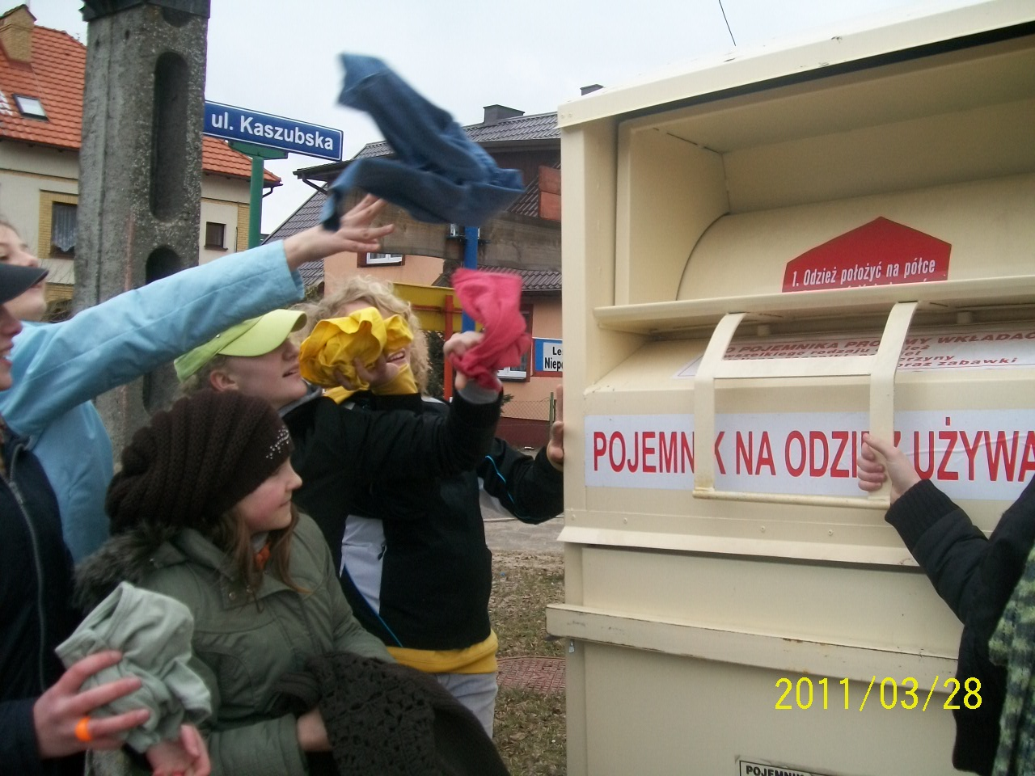
Zebrałyśmy grupę uczniów i razem z nimi oddałyśmy ubrania dla potrzebujących

Slide 31
Podsumowanie
Mamy nadzieję, że wyniesiecie z naszej pracy jakieś informacje, a tym samym skłoni Was to do jeszcze większego poświęcenia i pomocy innym ludziom. Na koniec chciałybyśmy Wam przedstawić krótki film o wolontariacie i zagadnieniach z nim związanych.

